Slide 1


陳松林
吳偲如
蔡孟萱
鄭又綸

Slide 2
CONTENTS
目錄
01
公司簡介
02
平台破壞式創新
03
市場反應
04
創始初衷

Slide 3
01
PART ONE
公司簡介

Slide 4


公司簡介
睿能創意股份有限公司 Gogoro Inc.
成立時間 : 2011
創辦人 : 陸學森(前宏達電的創意長)、Matt Taylor
總部 : 桃園市龜山區

Slide 5
公司簡介
募資到 45 億台幣
推出首款電動機車
gogoro成立
2011
籌備期
2015
Notes:
二○一一年初，時任宏達電創意長的陸學森（Horace Luke），在某個私人場合，遇到潤泰集團總裁尹衍樑。尹衍樑對這個出身耐吉、微軟的華裔設計天才頗有興趣，問他，「宏達電算是你的美夢成真吧？」 （編按：當時正是宏達電激戰蘋果、股價破千元的全盛時期）
正打算離開宏達電另起爐灶的陸學森抓住機會，用他帶著廣東腔的英文回答，「算是啦！但我還有一個更大的夢，我想改變城市能源的使用方式。」
一個月後，陸學森和尹衍樑再度碰面，並向他簡報一套由智慧電池交換站、物聯網和電動機車構成的新能源系統概念。
半個小時後，尹衍樑開口，「我很感動，我相信你真的可以改變世界，我可以怎麼幫你？」
陸學森告訴他，這個計劃需要五千萬美元的初始資金。尹衍樑當場承諾，願意吃下第一輪全部募資額度。
最後，尹衍樑投資四千萬美元，餘下的一千萬美元由陸學森前老闆、宏達電董事長王雪紅投資。

Slide 6
公司簡介
籌備期
贊助
潤泰集團董事長尹衍樑
宏達電董事長王雪紅
策略夥伴 Panasonic
4000萬美元
1000萬美元
電池供應商
Notes:
二○一一年初，時任宏達電創意長的陸學森（Horace Luke），在某個私人場合，遇到潤泰集團總裁尹衍樑。尹衍樑對這個出身耐吉、微軟的華裔設計天才頗有興趣，問他，「宏達電算是你的美夢成真吧？」 （編按：當時正是宏達電激戰蘋果、股價破千元的全盛時期）
正打算離開宏達電另起爐灶的陸學森抓住機會，用他帶著廣東腔的英文回答，「算是啦！但我還有一個更大的夢，我想改變城市能源的使用方式。」
一個月後，陸學森和尹衍樑再度碰面，並向他簡報一套由智慧電池交換站、物聯網和電動機車構成的新能源系統概念。
半個小時後，尹衍樑開口，「我很感動，我相信你真的可以改變世界，我可以怎麼幫你？」
陸學森告訴他，這個計劃需要五千萬美元的初始資金。尹衍樑當場承諾，願意吃下第一輪全部募資額度。
最後，尹衍樑投資四千萬美元，餘下的一千萬美元由陸學森前老闆、宏達電董事長王雪紅投資。

Slide 7
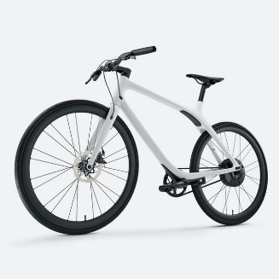
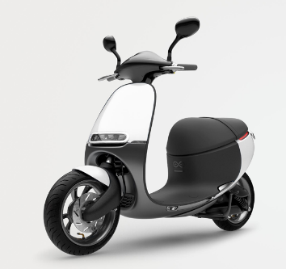

公司簡介
Gogoro eeyo
Gogoro Smartscooter
睿能創意營銷股份有限公司
負責在台的銷售及服務
能源網路的營運

Slide 8
02
PART TWO
平台破壞式創新

Slide 9
破壞式創新
「破壞式創新」
什麼是 ?

Slide 10
什麼是 ?
「破壞式創新」
提出者
哈佛商學院教授－克里斯汀生（Clayton Christensen）
一項商品或服務應用方面的創新
對於產業現有的運作方式，產生劇烈影響
甚至「破壞」了遊戲規則，進而取代存在已久的競爭對手。
定義

Slide 11
破壞式創新
「破壞式創新」
的兩個階段
服務傳統上未被滿足的需求
+
建立持續性的競爭優勢
Notes:
1.切入這些被忽略的細分市場，之後再提升商品與服務的品質，進入高端市場。
2.佔據細分市場後，第二步便是建立持續性的競爭優勢，讓傳統公司無法追上，否則最後只會被產業龍頭吃下。

Slide 12
破壞式創新
服務傳統上未被滿足的需求
串接四大行業並建立一個完整的平台
電動機車
gogoro
電動機車的租賃
充電站的電力交換
使用者行為分析

Slide 13
破壞式創新
「破壞式創新」的兩個階段
服務傳統上未被滿足的需求
+
建立持續性的競爭優勢
Notes:
1.切入這些被忽略的細分市場，之後再提升商品與服務的品質，進入高端市場。
2.佔據細分市場後，第二步便是建立持續性的競爭優勢，讓傳統公司無法追上，否則最後只會被產業龍頭吃下。

Slide 14

破壞式創新
建立持續性的競爭優勢
破壞既有市場
提供差異化的產品和服務

Slide 15
破壞式創新
如何 ?
破壞既有市場

Slide 16
破壞式創新
月租方案
功能外型
創新的地方
電池交換站
物聯網

Slide 17
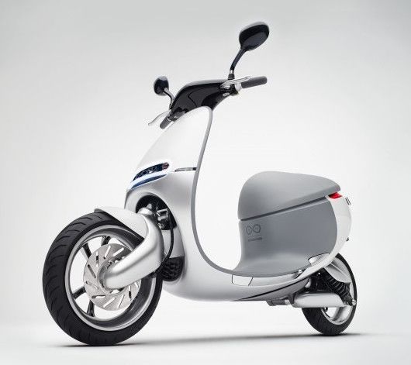
破壞式創新
功能外型
破壞了傳統機車的既定外觀

Slide 18
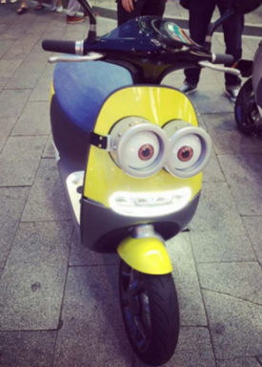
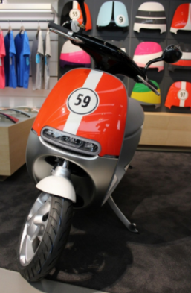
破壞式創新
功能外型
機身前覆版客製化

Slide 19
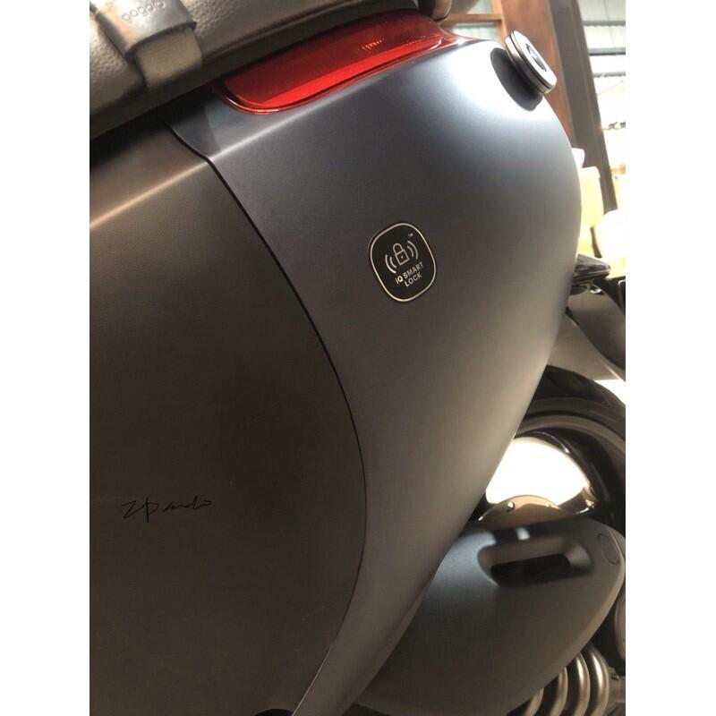
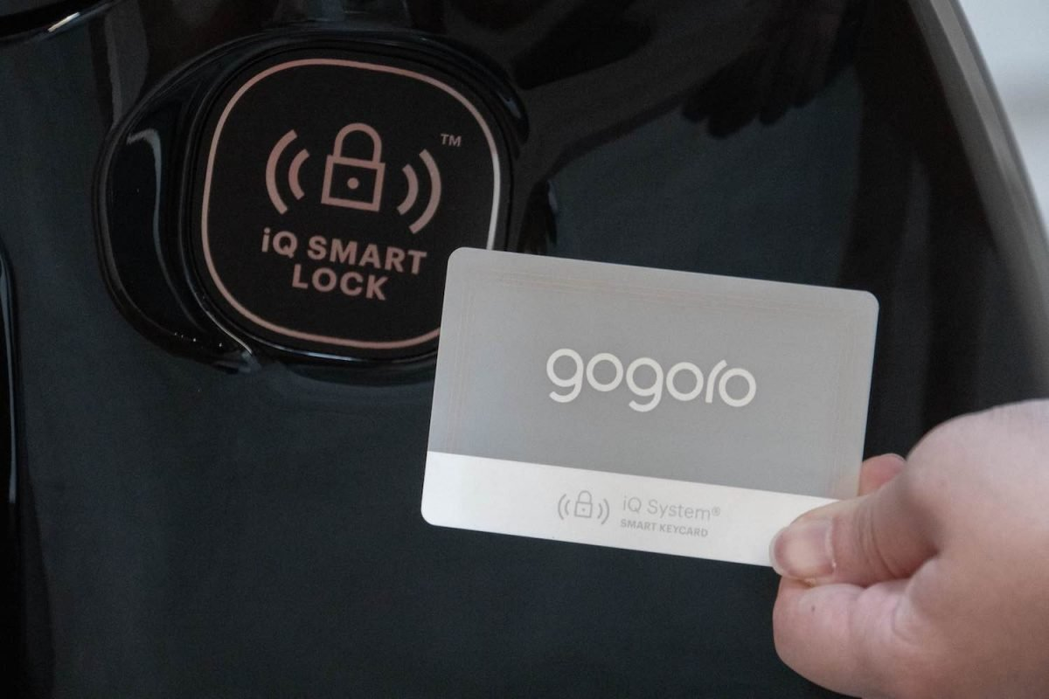
破壞式創新
功能外型
NFC感應式鑰匙

Slide 20
破壞式創新
月租方案
功能外型
創新的地方
電池交換站
物聯網

Slide 21
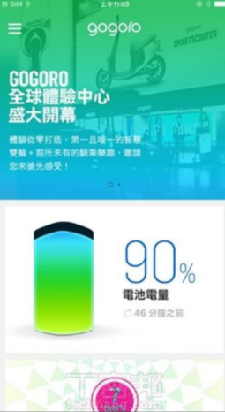
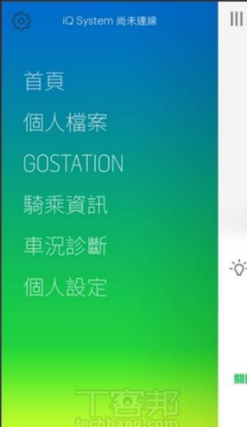

破壞式創新
物聯網
行車管理手機APP
破壞了傳統機車無法提供給
使用者隨時掌控車輛資訊

Slide 22
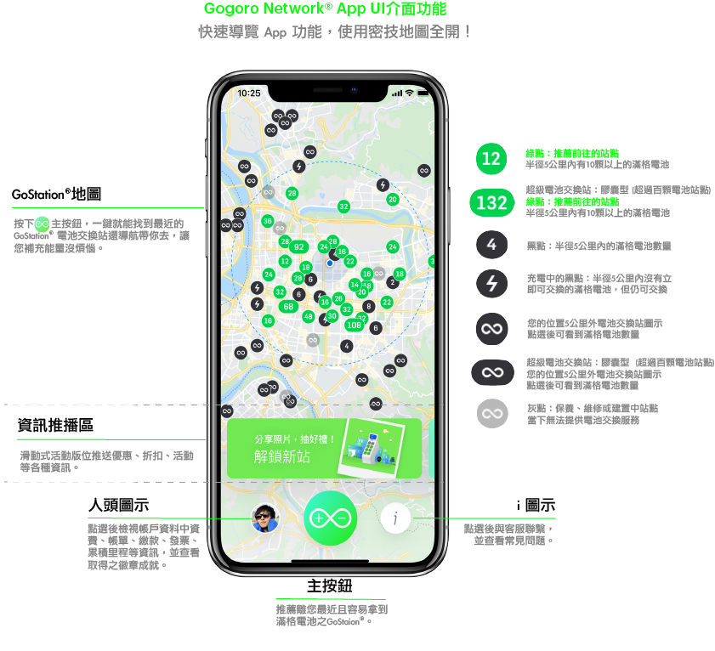

破壞式創新
物聯網
顯示各換電站的電池資訊

Slide 23
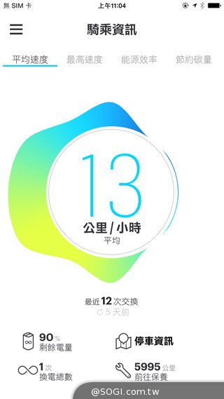
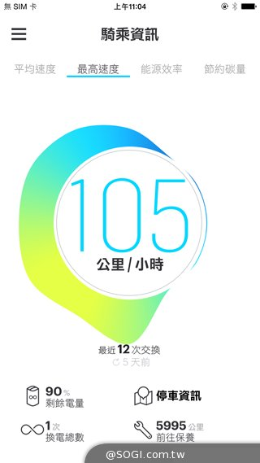

破壞式創新
物聯網

Slide 24
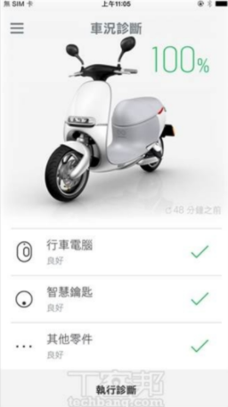
破壞式創新
物聯網
診斷各個零件的功能狀態
APP上觀看結果

Slide 25
破壞式創新
物聯網
未來展望
能源服務網路從交通領域延伸到智慧應用
例: 收集的騎乘習慣資訊可以得知人潮眾多的地段，在最恰當的時間打出廣告，增加曝光度

Slide 26
破壞式創新
月租方案
功能外型
創新的地方
電池交換站
物聯網

Slide 27
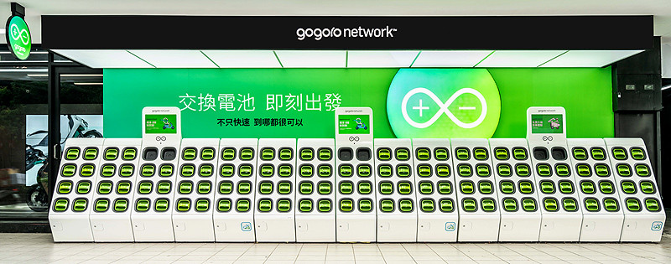
破壞式創新
電池交換站
創造了共享經濟以及租賃經濟
破壞了過去電動機車充電過久以及續航力不佳的問題

Slide 28
破壞式創新
月租方案
功能外型
創新的地方
電池交換站
物聯網

Slide 29
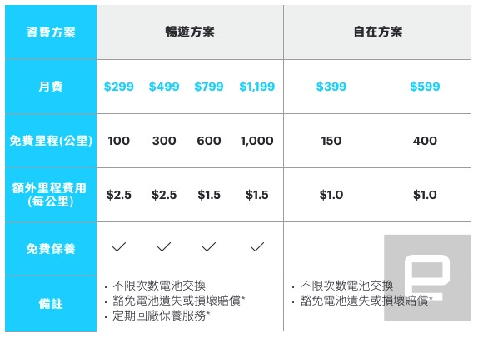
破壞式創新
月租方案
創造並改變人們
使用能源的方式

Slide 30
03
PART THREE
市場反應

Slide 31
市場反應
Gogoro 1 市場能見度不高 ?
遭受其他車廠的質疑
?

Slide 32
市場反應
高達 12 萬的售價
?
問題所在
無法共通的特規零件
品管意外頻傳
Gogoro的應對之道

Slide 33
Gogoro的應對之道
高達 12 萬的售價
無法共通的特規零件
品管意外頻傳
Gogoro 2 系列
售價在補助後約在5~6萬左右
多數民眾願意嘗試

Slide 34
Gogoro的應對之道
高達 12 萬的售價
無法共通的特規零件
品管意外頻傳
外型向主流車款靠攏
大幅採用共通零件便於量產

Slide 35
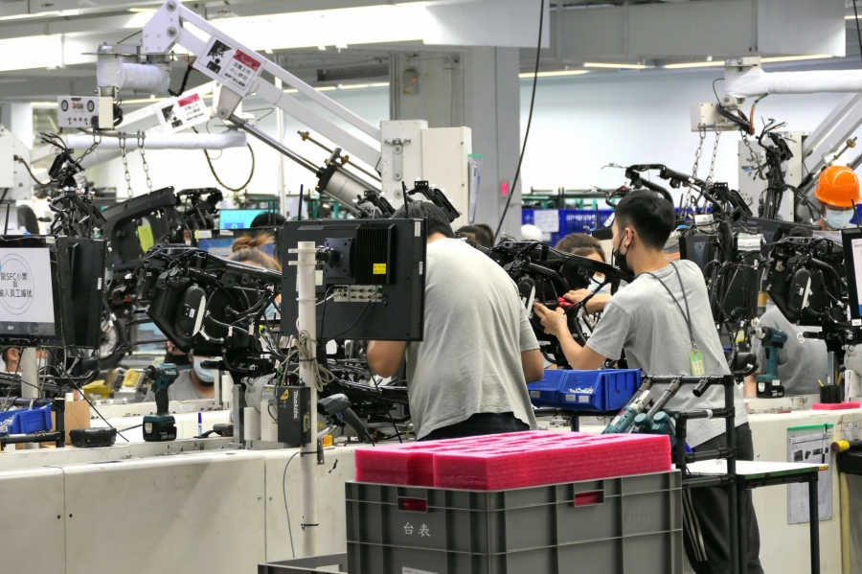
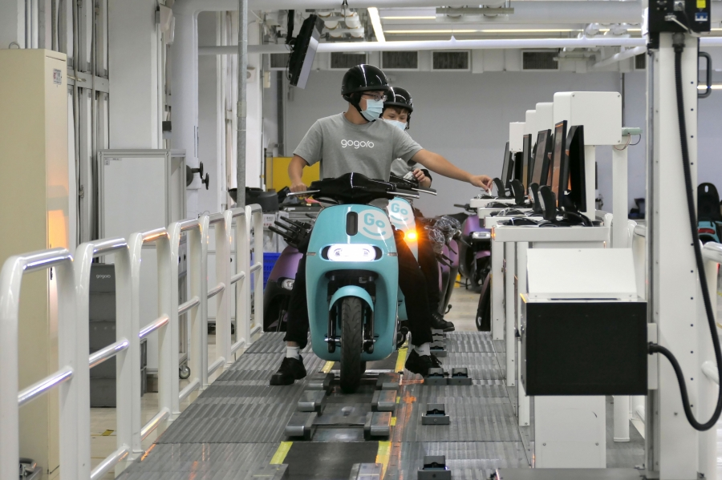
Gogoro的應對之道
高達 12 萬的售價
無法共通的特規零件
品管意外頻傳
Gogoro 智慧工廠
無紙化生產履歷，智慧生產重SOP
品管檢驗區

Slide 36
04
PART FOUR
創始初衷

Slide 37
創始初衷
成立機車專用的智慧電網平台

Slide 38
創始初衷
投入電動車的契機 ?

Slide 39
創始初衷
投入電動車的契機 ?
此換電系統過於創新
廠商不敢貿然合作
因此自行投入
電動車的開發

Slide 40
創始初衷
電動車的開發
Gogoro 1
Gogoro 2
回歸創始初衷
2015
2017
2018
各家廠商不看好
大幅採用共通零件
讓其他車廠也意識到
能沿用原本造車技術
來生產電動車
成立PBGN聯盟

Slide 41







回歸創始初衷
PBGN聯盟

Slide 42
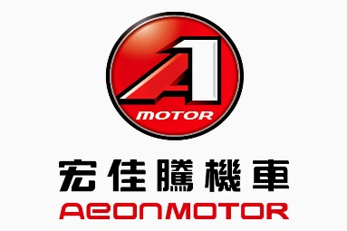

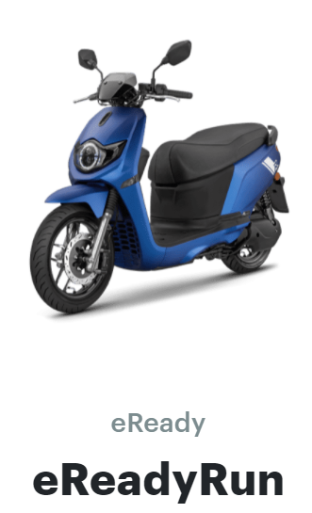
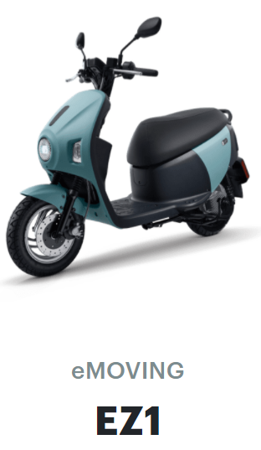
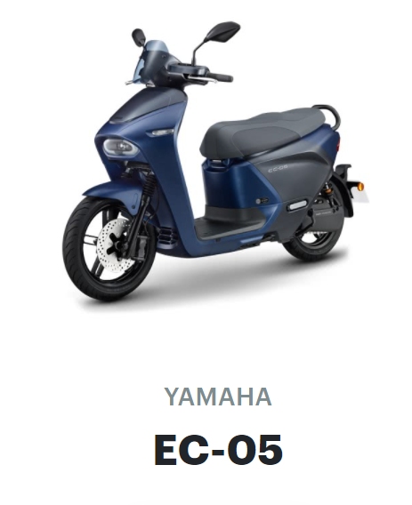
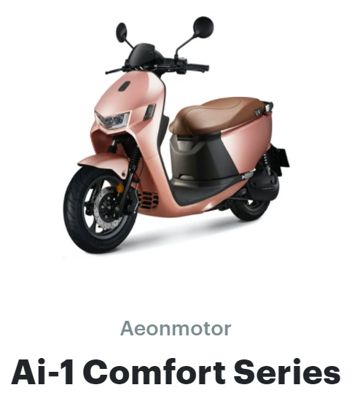
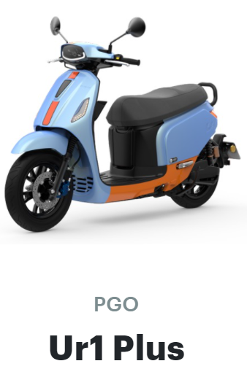
回歸創始初衷
2018
2018
2018
2019
2020

Slide 43
產品
破壞式創新
營運
行銷
Notes:
Gogoro無論是產品、行銷、營運方面都異於一般機車業，成為了破壞式創新的新興企業，過程中雖有挫敗，但最終也都得到認可。

Slide 44
Gogoro無論是產品、行銷、營運方面都異於一般機車業，成為了破壞式創新的新興企業，過程中雖有挫敗，但最終也都得到認可。

Slide 45
創業要以萬變應萬變，
唯一不變的是使命跟價值觀。
馬雲

